Slide 1
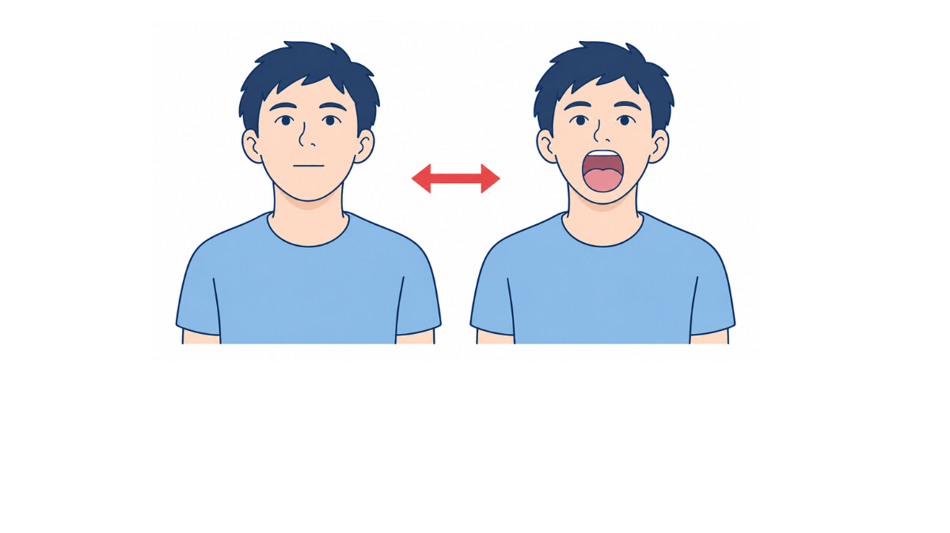
10秒×3セット
・口を大きく開けて10秒間保持し、その後ゆっくり休みます。
・無理の範囲で行いましょう。

